Slide 1
Spotkanie miesięczne
kręgu Domowego Kościoła

Slide 2
Zasady działania kręgów
w skład kręgu wchodzą małżeństwa sakramentalne, nie ma znaczenia wiek, wykształcenie, pozycja społeczna; przeszkodą mogą być więzy rodzinne lub zależność służbowa;
uczestnicy spotkania muszą mieć świadomość, iż jest to spotkanie formacyjno-modlitewne, a nie towarzyskie;
ważna jest regularność spotkań kręgu, punktualność i przebieg zgodny z zasadami DK;
należy zadbać o to, aby wszyscy brali aktywny udział w spotkaniu, mieli szansę wypowiedzenia się;
nie powinno się zapraszać osób z zewnątrz na spotkanie kręgu (nie dotyczy pary rejonowej);
w spotkaniu uczestniczą małżonkowie, czasami trzeba zadbać o opiekę dla dzieci

Slide 3
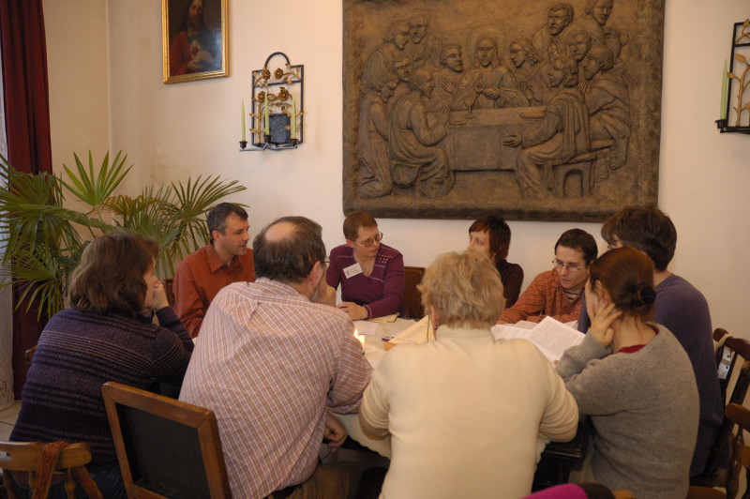
Spotkanie miesięczne
dzielenie się życiem (1 godzina);
modlitwa wspólnotowa
(1 godzina);
formacja
(1 godzina).

Slide 4
Dzielenie się życiem
przy symbolicznym posiłku;
pamiętamy o modlitwie przed posiłkiem;
dzielimy się wydarzeniami, radościami, troskami;
dzielimy się własnymi przeżyciami, nie omawiamy tematów ogólnych (ceny paliwa, polityka …);
dostrzegamy działanie Boga w naszym życiu;
dbamy o równe zaangażowanie wszystkich;
zachowujemy dyskrecję.

Slide 5
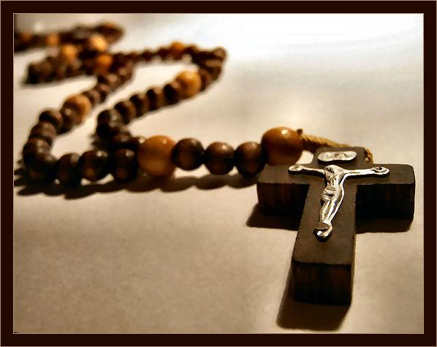
Modlitwa wspólnotowa
zapalenie świecy;
modlitwa do Ducha Świętego;
dzielenie się Ewangelią
odpowiedzią na Słowo Boże jest modlitwa skierowana do Boga-praktykujemy modlitwę uwielbienia, dziękczynienia, przeproszenia i prośby, modlimy się też w intencjach Kościoła, Ruchu, Kręgu oraz w intencjach osobistych;
modlitwa różańcowa (z dopowiedzeniami).

Slide 6
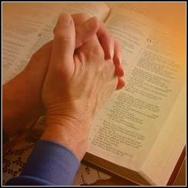
Modlitwa spontaniczna
nie może być wymuszona, ma wypływać z serca;
powinna być wypowiadana głośno i wyraźnie, aby wszyscy słyszeli;
powinna być krótka i zwięzła, aby dać możliwość włączenia się innym;
nie bójmy się ciszy;
wszyscy powinni się czuć odpowiedzialni za przebieg modlitwy, modlitwa jednej osoby jest ubogaceniem i świadectwem dla innych.

Slide 7
Formacja to…
… dzielenie się w atmosferze modlitwy realizacją zobowiązań, osiągnięciami i trudnościami w rozwoju życia duchowego.
Tę część zawsze prowadzą animatorzy.
Jest to bardzo istotny punkt spotkania, gdyż od realizacji zobowiązań zależy duchowy rozwój zarówno małżeństw jak i całego kręgu.

Slide 8
Dzielenie się zobowiązaniami:
nie jest rachunkowością, statystyką, rozliczeniem (było, nie było), ale „pogłębioną refleksją”, która uświadamia nam postęp w życiu duchowym;
nie jest stwierdzeniem klęski lub powodzenia, ale szukaniem przyczyn trudności;
nie jest spowiedzią, więc nie powinniśmy mówić wszystkiego lecz skomentować nasze słabości w zakresie zobowiązań.

Slide 9
Dzielenie się zobowiązaniami
szczerze mówimy o radościach i trudnościach (dyskrecja i zaufanie);
staramy się zrozumieć innych;
dotyczy wszystkich zobowiązań, ale można zwrócić uwagę na jedno;
animatorzy pogłębiają dzielenie przez stawianie odpowiednich pytań;
może prowadzić do postanowienia o modlitwie kręgu za małżeństwo, które ma trudności;
musi się odbyć na każdym spotkaniu miesięcznym.

Slide 10
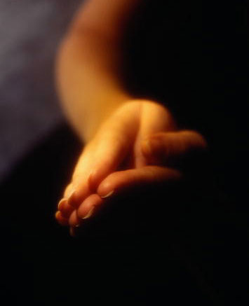
Modlitwa osobista - Namiot Spotkania
„Ty zaś, gdy chcesz się modlić, wejdź do swej izdebki, zamknij drzwi i módl się do Ojca twego, który jest w kryciu. A Ojciec twój, który widzi w ukryciu, odda tobie.”

Slide 11
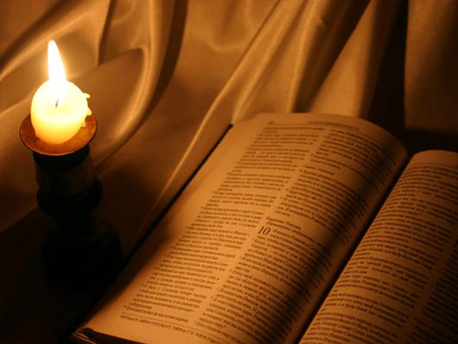
Spotkanie ze Słowem Bożym
„Chciałbym, by każdy z was doszedł do tego, by codziennie znaleźć przynajmniej 5 minut na czytanie Pisma św. Mówiąc szczerze – czy naprawdę nawet w życiu przeciążonym pracą, byłoby to rzeczą niemożliwą? Myślę że nie.
W rezultacie zapewniam was – Ewangelia stanie się wkrótce waszym najlepszym przyjacielem.”
Ks. H. Caffarel,
Domowy Kościół.
Listy do wspólnot rodzinnych

Slide 12
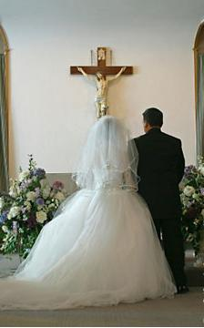
Modlitwa małżeńska
„Właściwym źródłem
i pierwotnym środkiem uświęcenia małżeństwa
i rodziny chrześcijańskiej jest sakrament małżeństwa, który podejmuje i rozwija łaskę uświęcającą chrztu.”
Jan Paweł II, Familiaris consortio

Slide 13
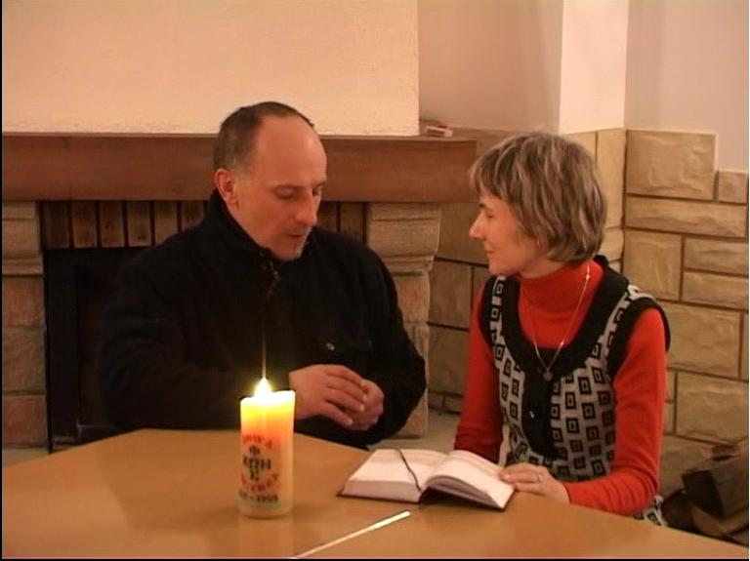
Dialog małżeński
„Bo któż z was, chcąc zbudować wieżę, nie usiądzie wpierw i nie oblicza wydatków, czy ma na wykończenie?”
Łk 14,28

Slide 14
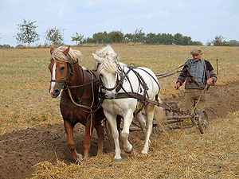
Reguła życia
Zadaniem każdego ochrzczonego jest dążenie do wysokiej miary zwyczajnego życia chrześcijańskiego, zgodnie z wezwaniem Pana Jezusa „Bądźcie doskonali, jak doskonały jest wasz Ojciec niebieski” (por. Mt 5,48).

Slide 15
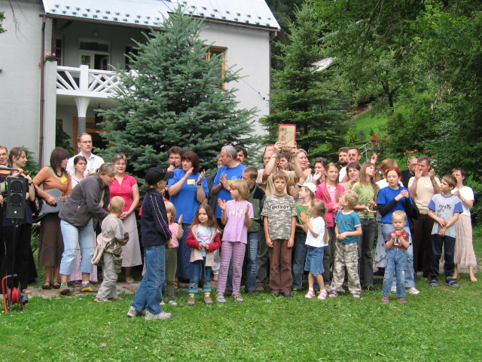
Rekolekcje
Bardzo ważnym elementem formacji jest uczestnictwo w różnego rodzaju rekolekcjach organizowanych przez DK.
Rekolekcje te przeznaczone są dla małżonków wraz z dziećmi, jeśli nie ma przeszkód organizacyjnych.

Slide 16
Druga część formacji…
…służy pogłębianiu wiary i jedności małżeńskiej a przez to bardziej świadomemu wypełnianiu swojego powołania.
Odbywa się poprzez omówienie wybranego tematu studyjnego.
Nie jest czysto teoretyczną i intelektualną dyskusją o problemach, ale wspólnym szukaniem myśli i woli Bożej jako rozwiązania problemów rodziny.

Slide 17
Wybór tematu
w I i II roku pracy – realizacja podręcznika – omawianie zagadnień duchowości małżeńskiej;
formacja permanentna – pomoce proponowane przez ruch, dokumenty Kościoła dotyczące małżeństwa i rodziny, artykuły z prasy katolickiej, wydawnictwa katolickie
Uwaga!
W I i II roku pracy tematy przygotowuje para animatorska z pomocą kapłana, później tematy rozdzielane są między poszczególne małżeństwa.

Slide 18
Sprawy organizacyjne
przekazanie informacji, propozycji i zaleceń od pary rejonowej – szczególna odpowiedzialność animatorów;
ustalenia dotyczące terminu następnego kręgu, tematu na następne spotkanie;
ustalenia związane z zaangażowaniem w życie parafii;
ustalenia związane z podtrzymywaniem kontaktów towarzyskich i wzajemną pomocą.

Slide 19
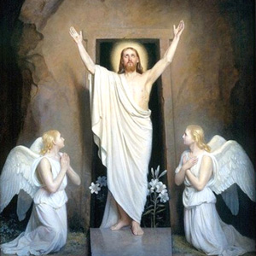
Błogosławieństwo księdza moderatora

Slide 20
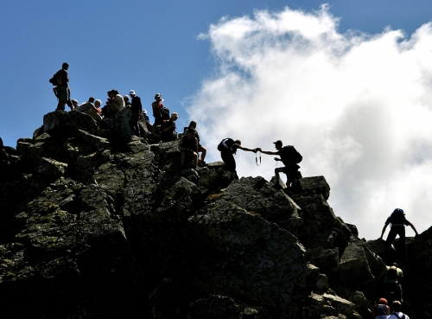
Końcowe spotkanie kręgu
część „dzielenie się życiem” i modlitewna przebiegają jak zwykle,
w części formacyjnej warto podsumować pracę roczną i podzielić się:
jakie było nasze zaangażowanie w modlitwę,
jakie zrobiliśmy postępy w realizacji zobowiązań (udział w rekolekcjach),
czy pomagamy sobie modlitwą,
czy tematy były rzetelnie przygotowane,
czy włączaliśmy się w życie Ruchu i Kościoła?
wybór nowej pary animatorskiej.

